Slide 1
Creación de mi portafolio electrónico
Desarrollo de Habilidades en el Uso de la Tecnología, la Información y la Comunicación
WEBNODE
Ma. Fernanda Maldonado Arana
201321370

Slide 2
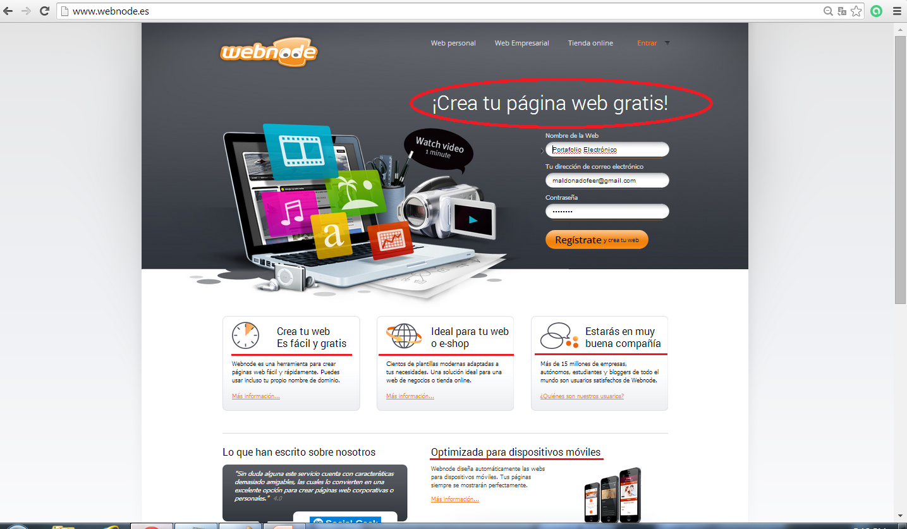
www.WEBNODE.ES

Slide 3
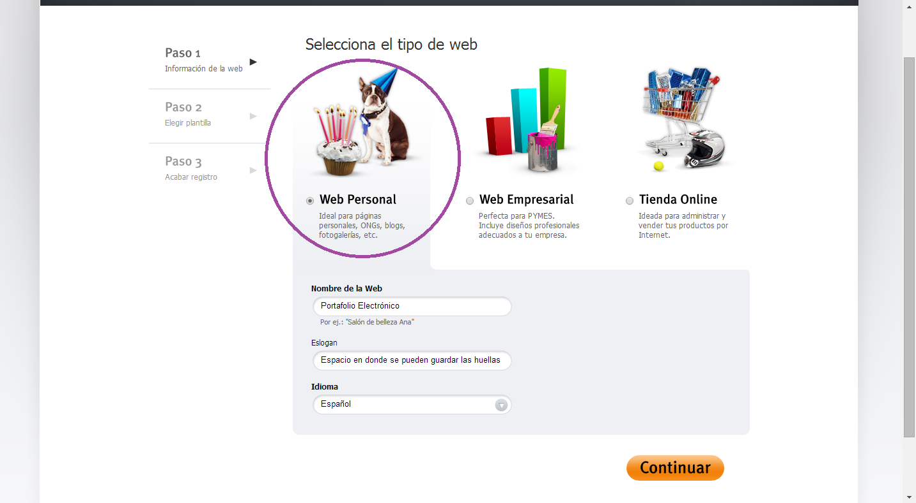

Slide 4
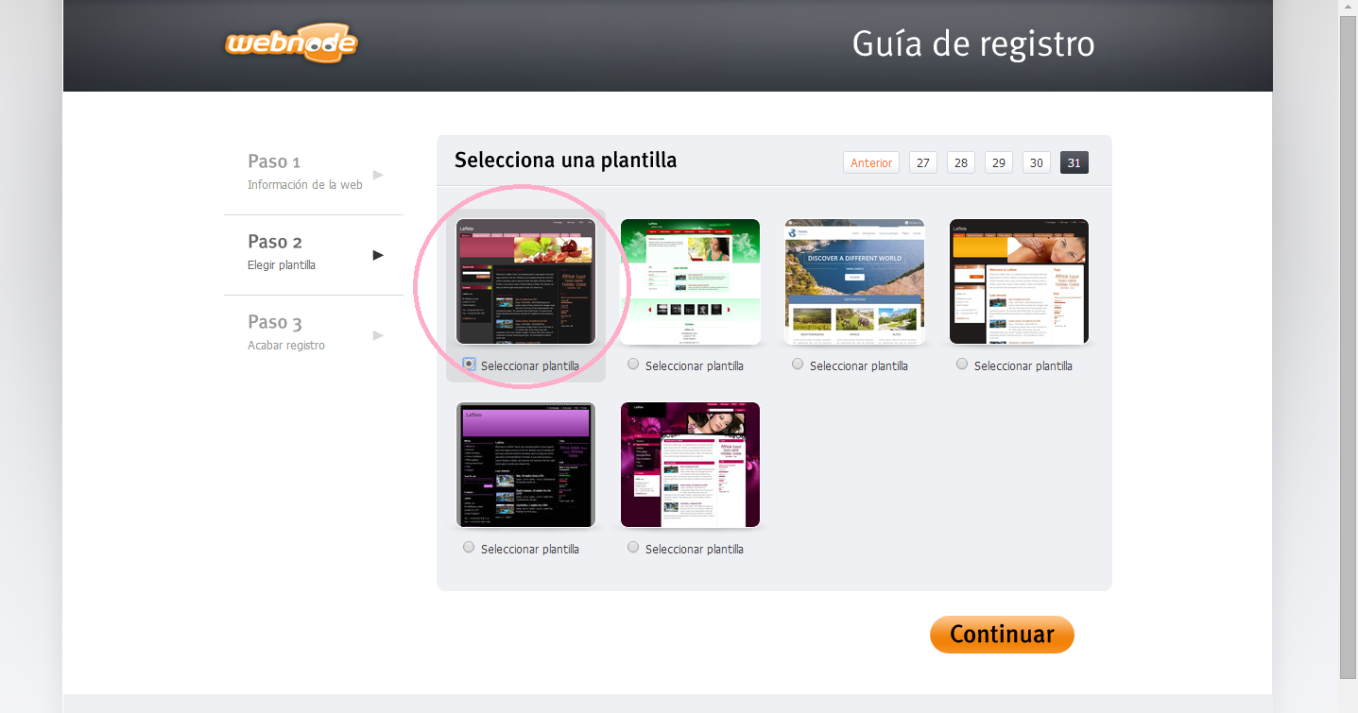

Slide 5
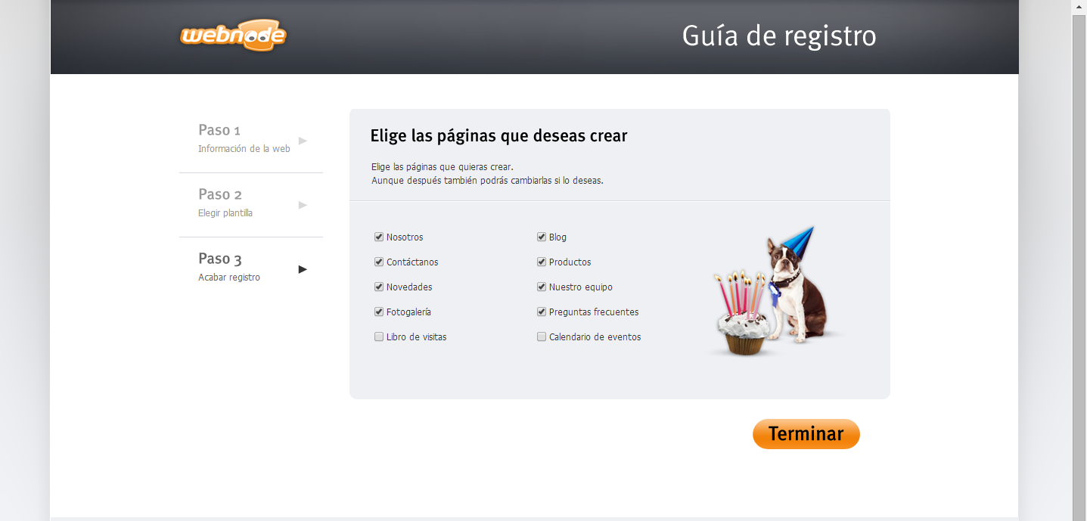

Slide 6
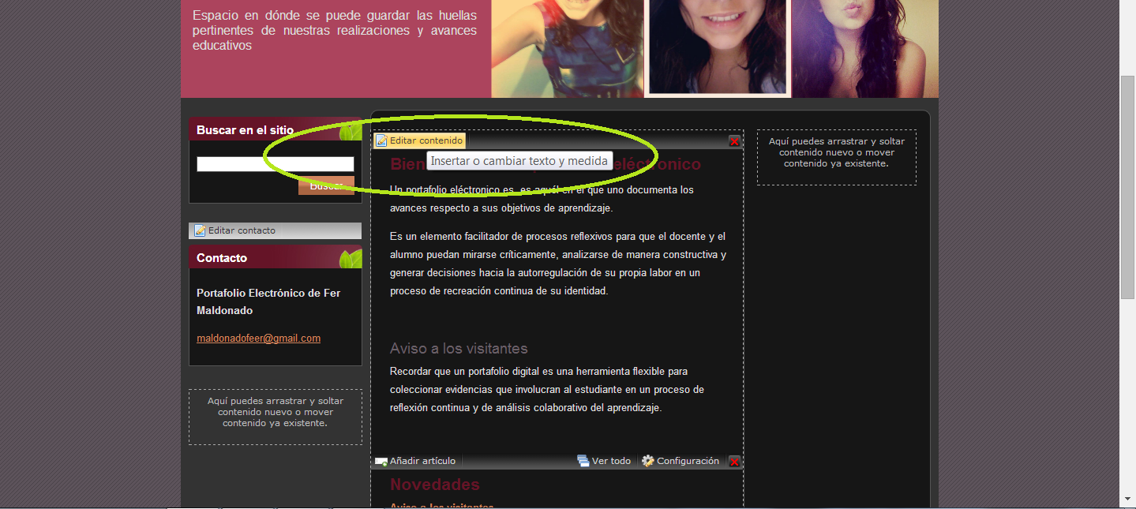

Slide 7
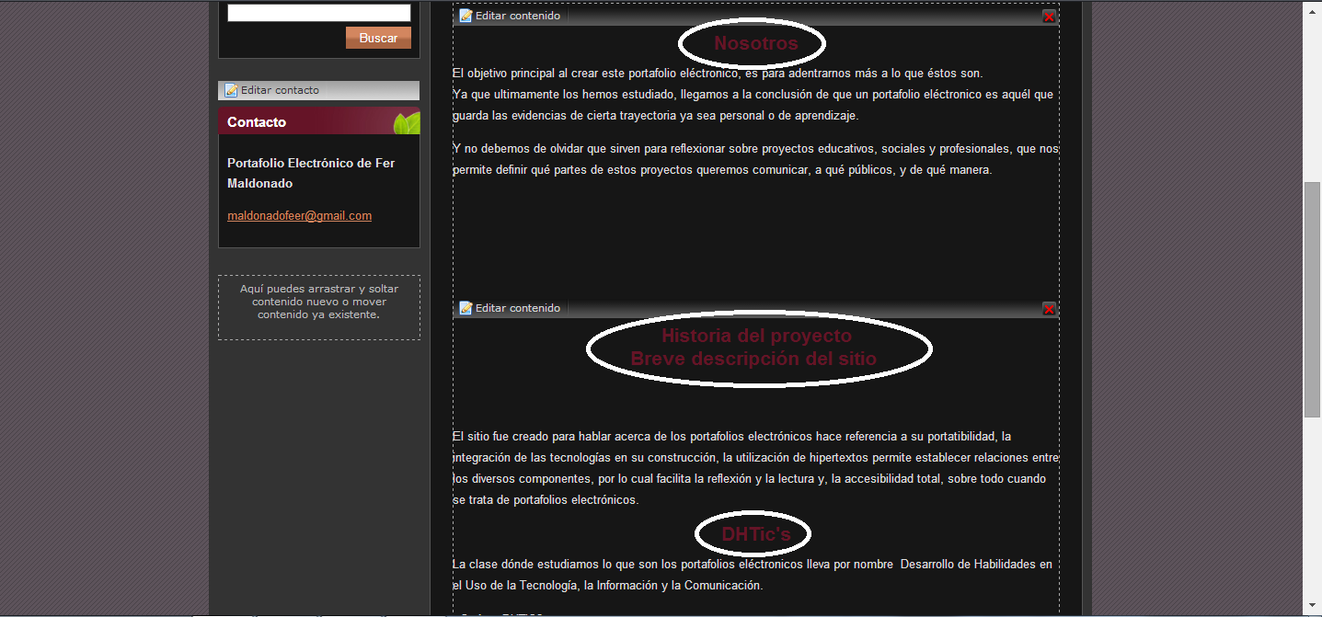

Slide 8
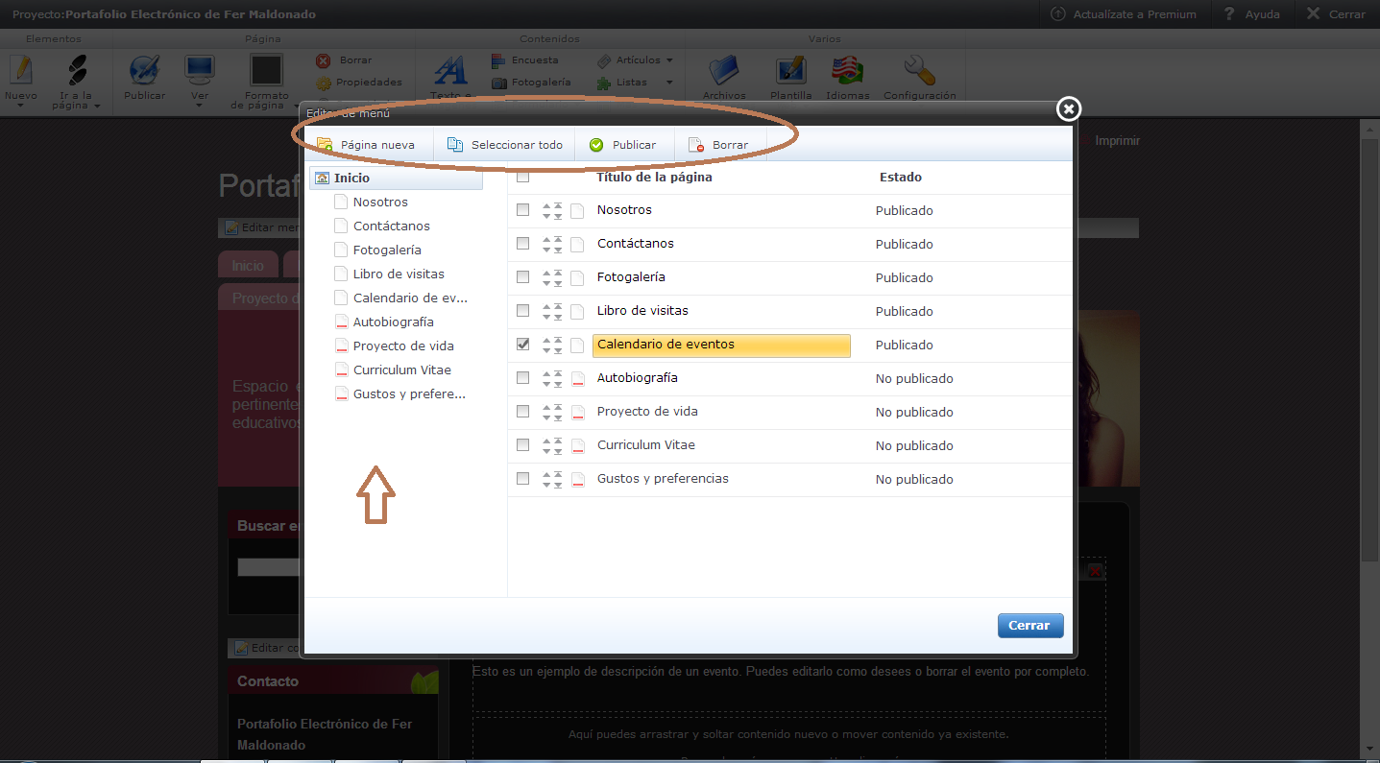

Slide 9
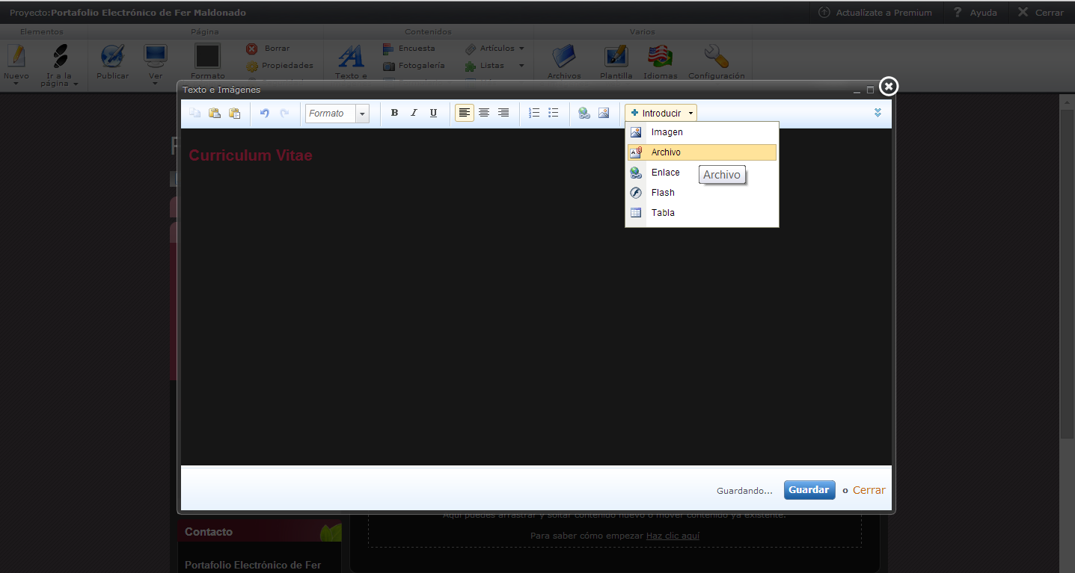

Slide 10
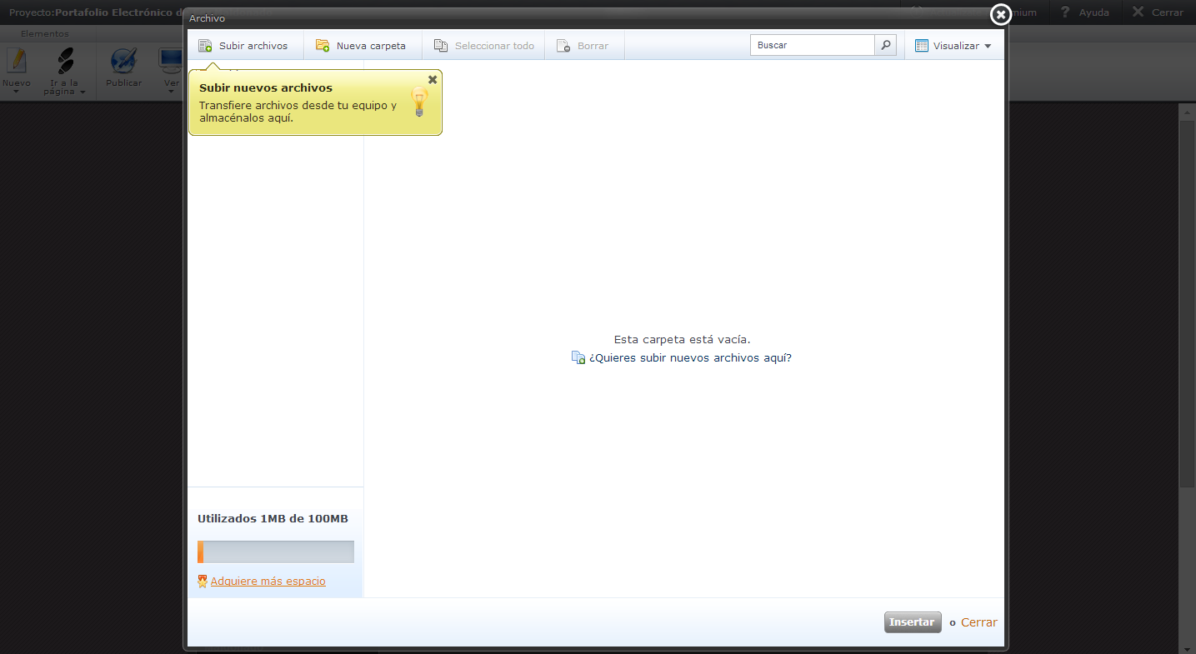

Slide 11
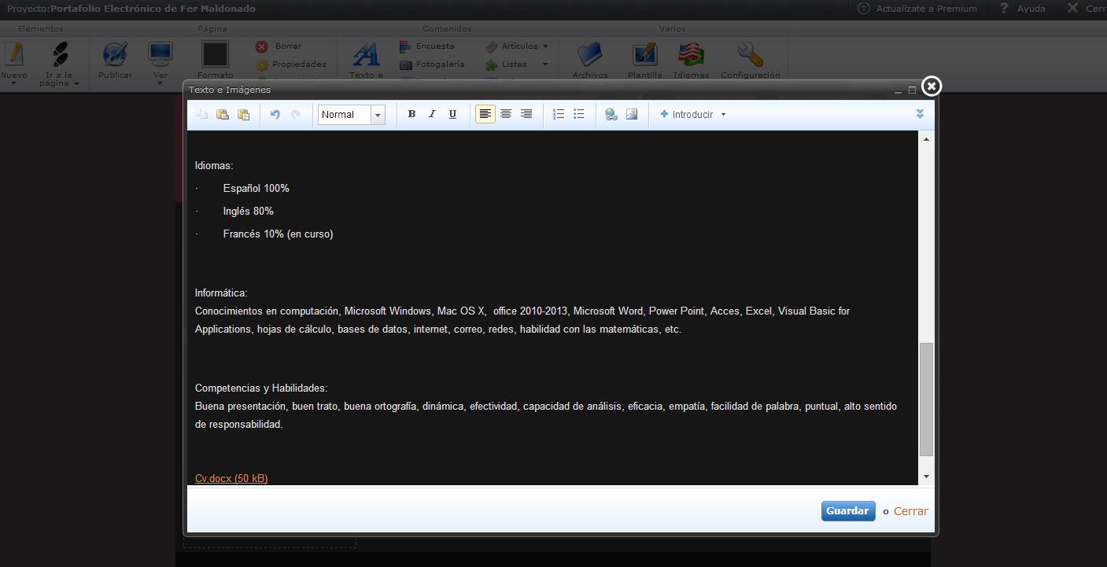

Slide 12
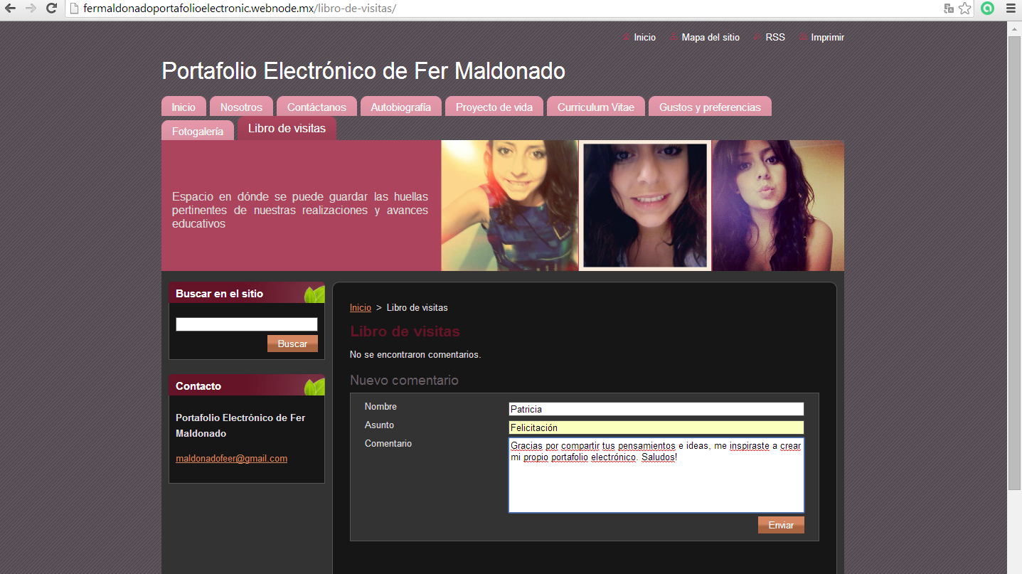

Slide 13
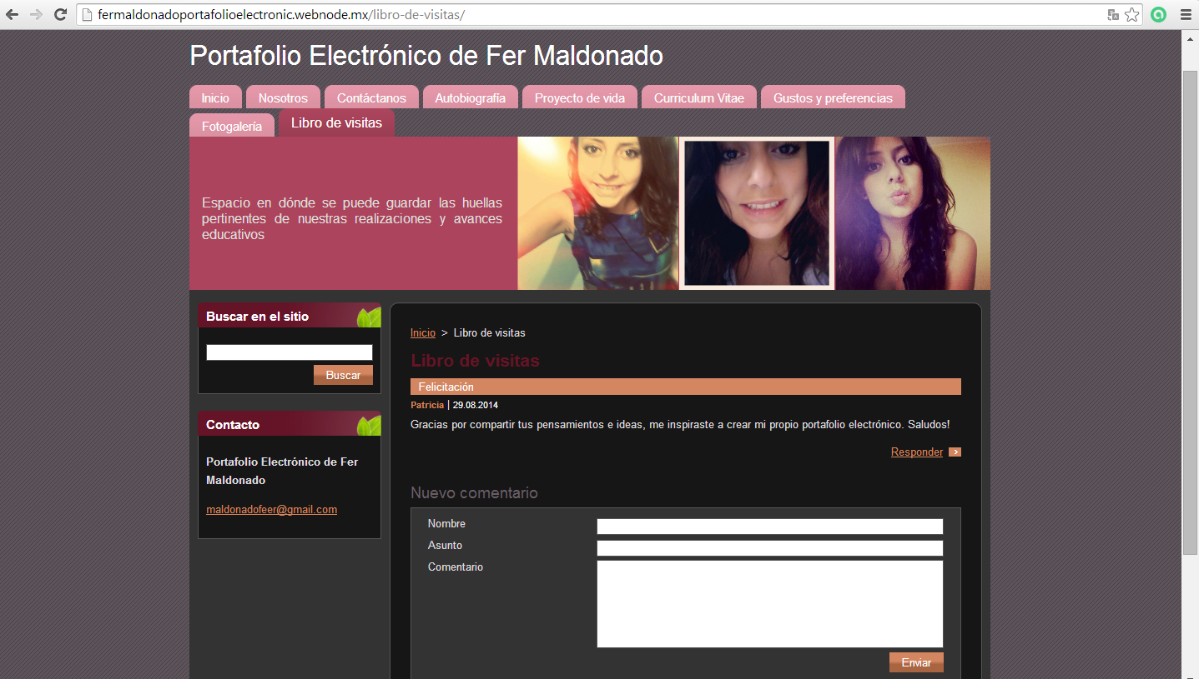

Slide 14
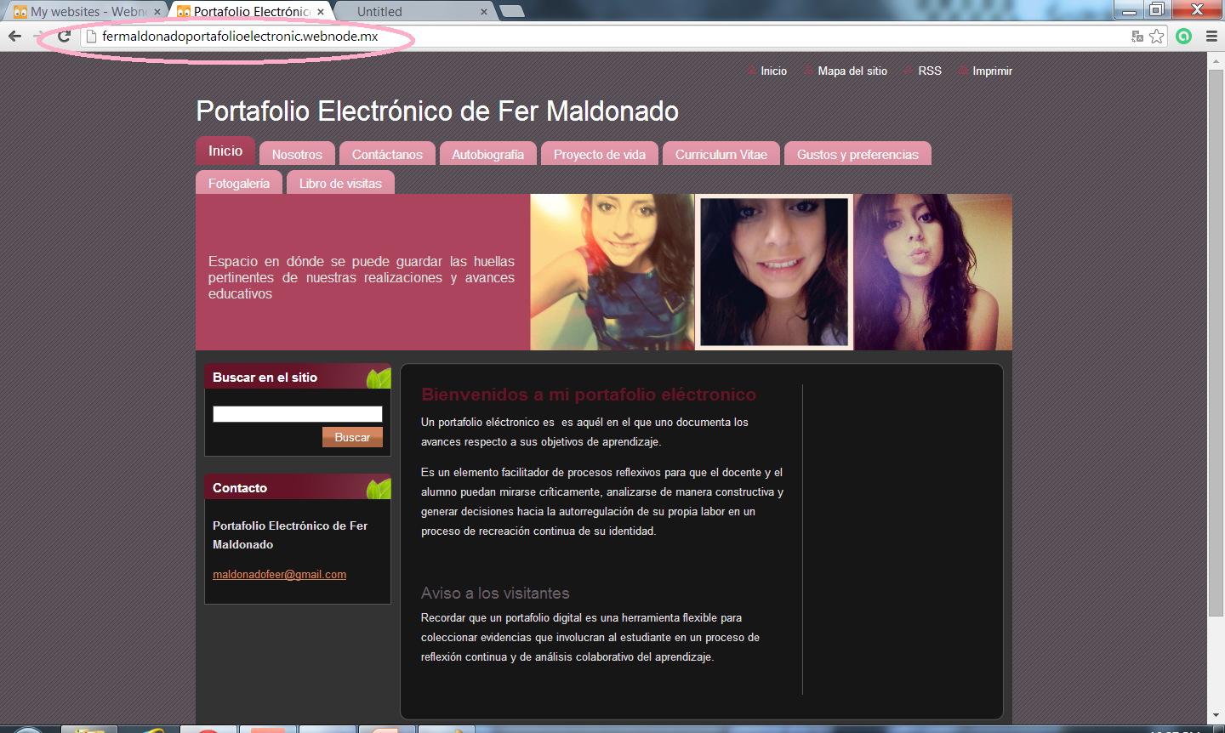

Slide 15
VENTAJAS Y DESVENTAJAS
Ventajas | Desventajas
Es gratis | Te permite subir archivos, pero no visualizarlos
Tiene distintos idiomas | necesariamente tienes que descargarlos
Fácil y accesible
Muchas opciones de diseño, y distintas planillas
Pestañas y páginas a tu gusto
Tu controlas todo a la vista de tu página, quitar y poner lo que no quieres
Tiene mas vida y puede ser personal, empresarial, o una tienda online

